Slide 1
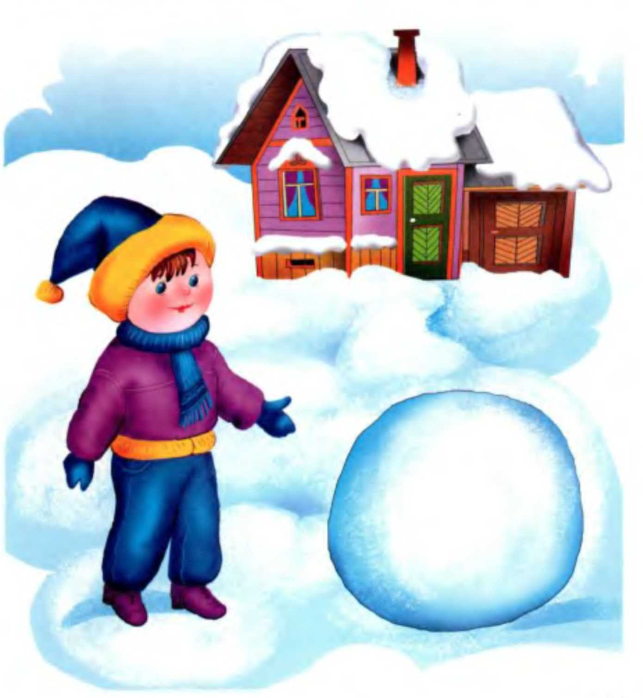
Артикуляционная гимнастика (сказка) «Как язычок лепил снеговика»
Учитель-логопед:
Куштанова Гульназ Раилевна

Slide 2
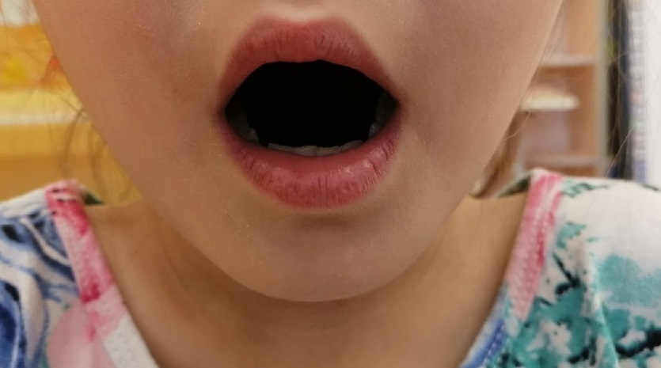
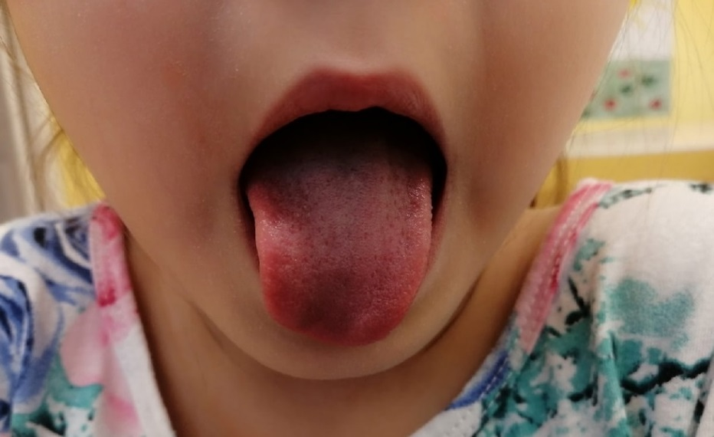
Однажды в зимний день Язычок выглянул в окошко (открывать и за­крывать рот под счет до 5) и очень удивился. Всё вокруг - и скамейки, и качели, и дорожки - было укрыто бе­лым снегом (высунуть широкий язык, положить на нижнюю губу и удержи­вать под счет до 5).

Slide 3
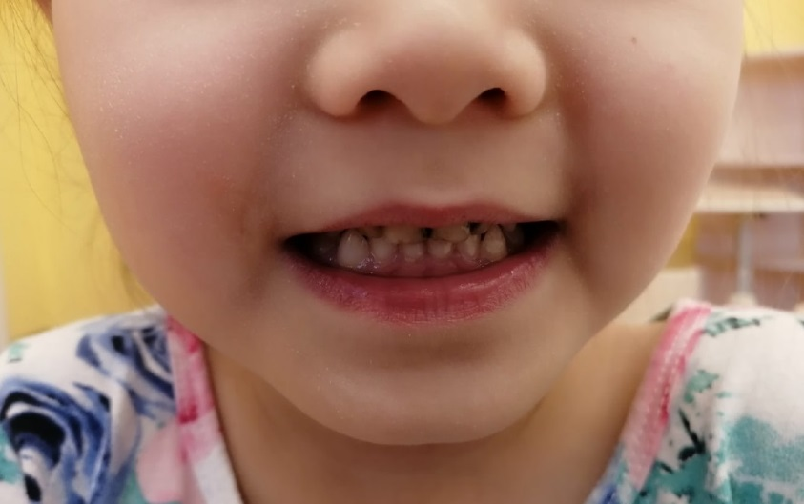
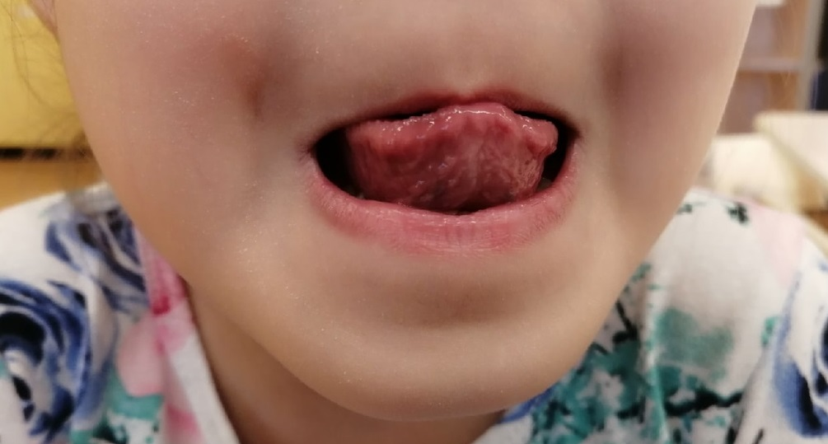
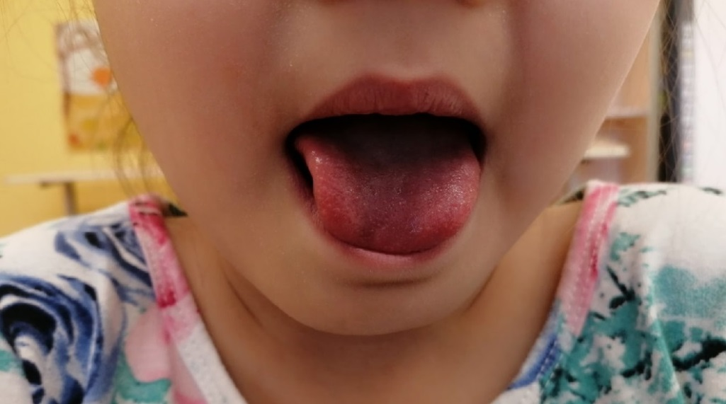
Язычок надел теплую шубу, шапку повязал красный шарф и вышел на ули­цу. Он улыбнулся (широко улыбнуть­ся, показав зубы), посмотрел вверх на солнышко (поднять тонкий язык к верхней губе, удержать под счет до 5), потом вниз на снежок (опустить язык к нижней губе и удержать под счет до 5) и решил слепить снеговика.

Slide 4
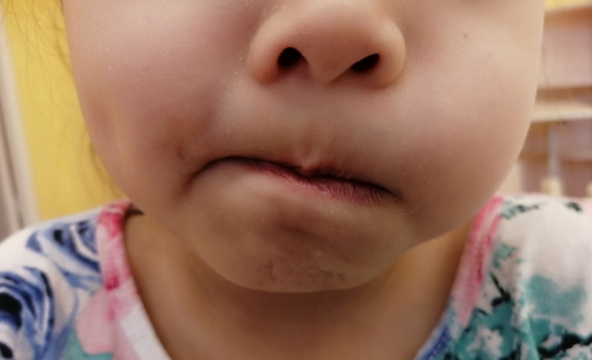
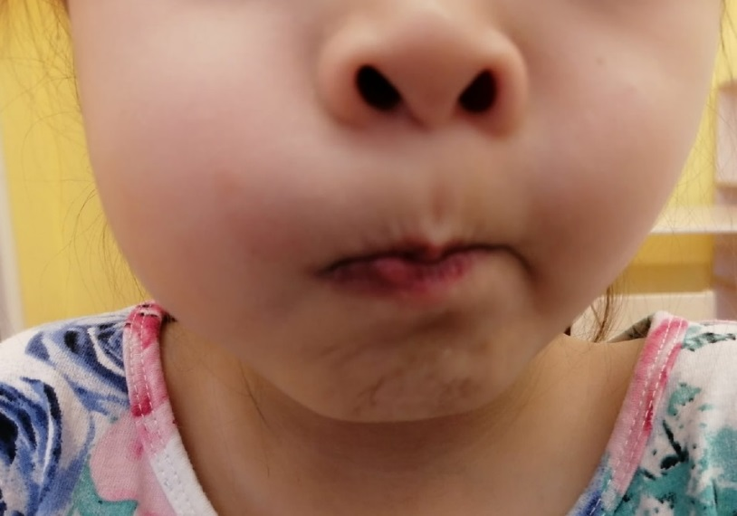
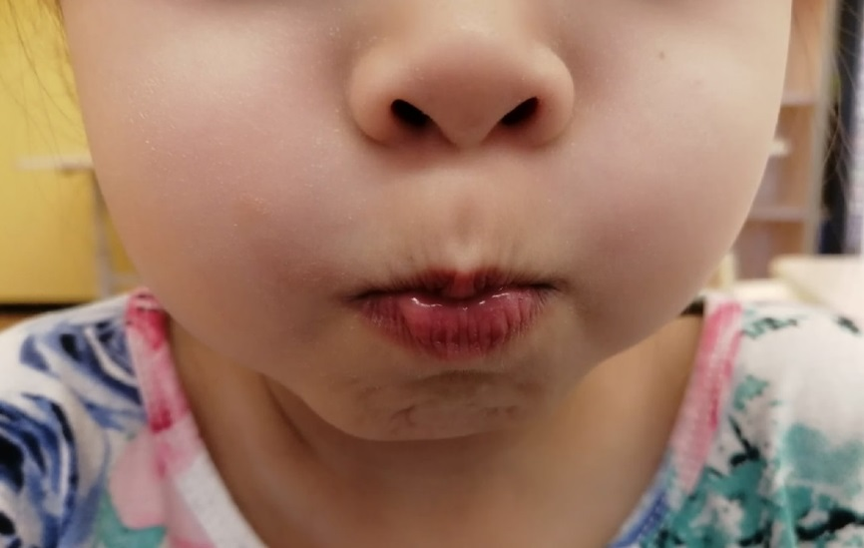
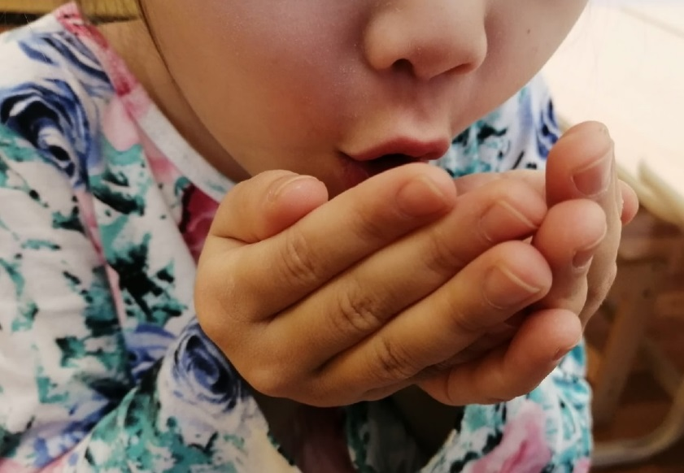
Сначала он скатал один снежный ком (надуть левую щеку), потом дру­гой (надуть правую щеку) и, наконец, еще один, самый большой (надуть обе щеки и удержать). У Язычка замерзли руки. Он поднес их ко рту и стал согревать (поднести ладони ко рту и тихо произносить: «Ха-ха-ха»).

Slide 5
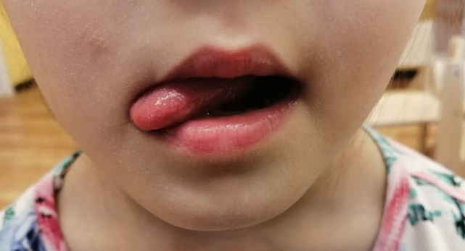
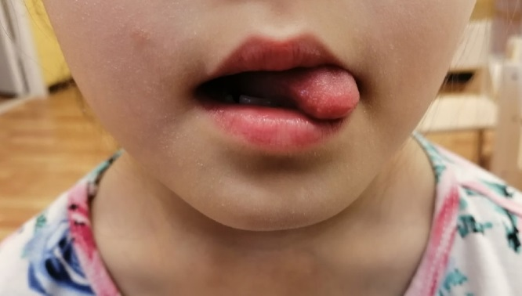
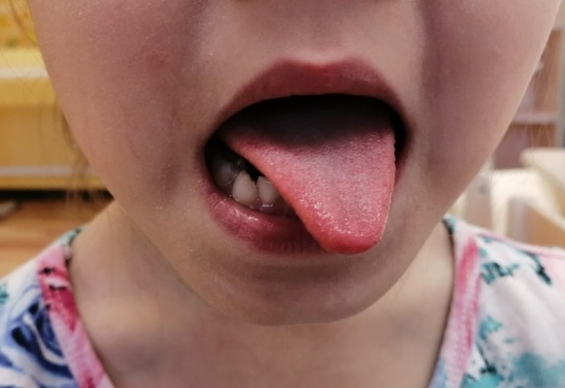
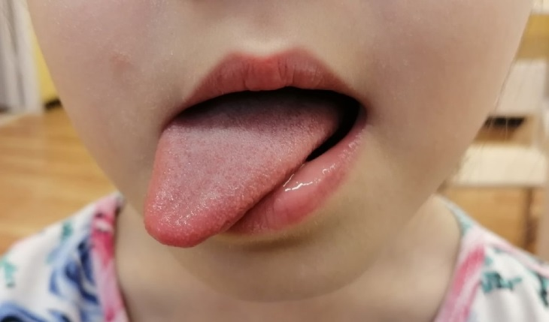
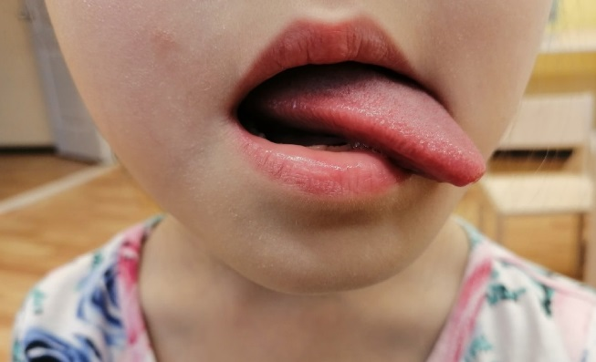
Когда снеговик был готов, Язычок посмотрел сначала наверх (поднять язык к верхней губе), потом вниз (опу­стить язык к нижней губе), по сторонам (подвигать язык влево-вправо) и призадумался: «Чего-то не хватает». Он достал из кармана две пуговки и вста­вил снеговику глазки, из морковки получился длинный нос (высунуть язык и потянуть вперед), из веток Язычок сделал снеговику руки (потянуть язык вправо, потом - влево).

Slide 6
Вдруг из-за тучек выглянуло сол­нышко, и Язычок увидел, как снеговик ему подмигивает то одним глазком, то другим. Вот какого снеговика слепил Язычок!

Slide 7
СПАСИБО ЗА ВНИМАНИЕ!

